Slide 1
2
4
3
المراجعة
الدرس 4
الدرس 3
الدرس 2
الدرس 1

Slide 2






أيقونات توجيهية
توجيهات الأستاذ (ة)
تعيين تلميذ للإجابة
المرور بين الصفوف
عرض فيديو
المرور إلى الشريحة الموالية بعد عرض الفيديو
العمل في ثنائيات

Slide 3

(ة)خاص بالأستاذ
برمجة الأسبوع الثالث
الدرس 2
الدرس 1
الأطوال (2)
الأطوال (1)
الدرس4
الدرس 3
حل المسائل (الجداء)
الأطوال (3)
مراجعة
الدرس 1
الدرس 1
اَلْأَعْدادُ مِنْ 0 إِلى 100 (مُراجَعَةُ الْمُسْتَلْزَماتِ)
فصل الملايين: قراءة وكتابة
مراجعة وتثبيت دروس الأسبوع

Slide 4
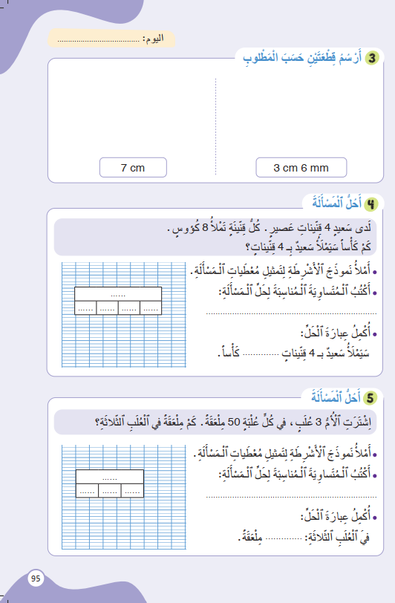
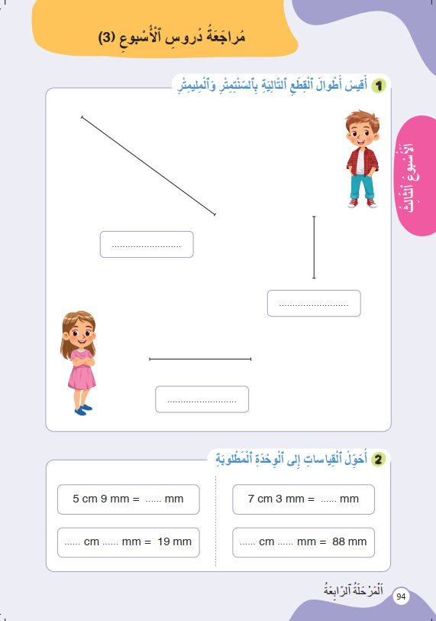
درس اليوم
(ة)خاص بالأستاذ
مراجعة دروس الأسبوع

Slide 5
تدابير حصة مراجعة الأسبوع
(ة)خاص بالأستاذ
مراجعة كل درس تتم عبر المراحل التالية :
رائز التحقق من الهدف الرئيسي للدرس
احتساب نسبة التحكم
أكبر من 80
أقل من 80
المرور مباشرة للتدرب على الكراسة
إعادة عرض شريط النمذجة
إنجاز نشاط مراجعة الدرس على الكراسة

Slide 6

(ة)خاص بالأستاذ
مراحل الدرس
1
افتتاح الدرس
1
5
1
2
  مراجعة الدرس 1
10
1
3
  مراجعة الدرس 2
10
1
4
  مراجعة الدرس 3
1
10
1
5
  مراجعة الدرس 4
18
1
6
اختتام الدرس
2

Slide 7
(ة)خاص بالأستاذ
عند نهاية الدرس
على الأقل 80% من المتعلمين سيكونون قادرين على:
تعرف وحدة السنتمتر لقياس الأطوال؛
تعرف وحدة المليمتر لقياس الأطوال؛
تعرف العلاقة بين السنتمتر والمليمتر وإجراء تحويلات بين الوحدتين؛
حل مسائل وضعيات البحث عن الكل (الجداء) باستخدام نموذج الأشرطة؛

Slide 8

(ة)خاص بالأستاذ
افتتاح الدرس
1
تصحيح الواجب المنزلي
الحساب الذهني

Slide 9



    مرحباً يا أصدقاء. اليوم، سنراجع دروس الأسبوع.
Version provisoire pour la formation des enseignants

Slide 10
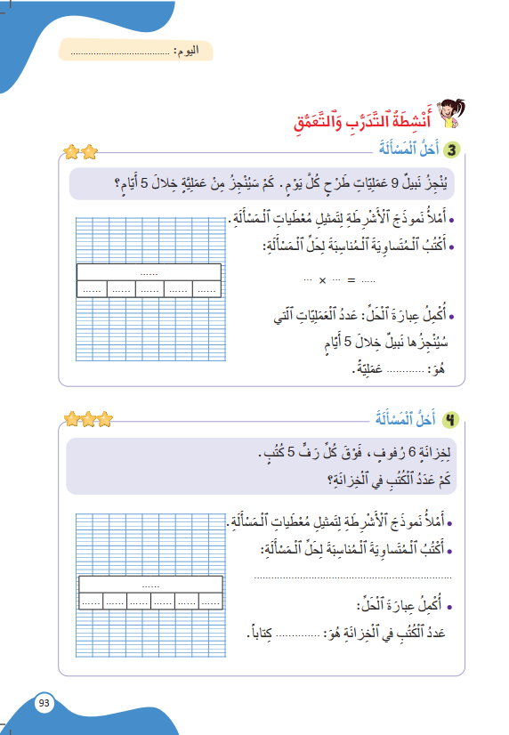
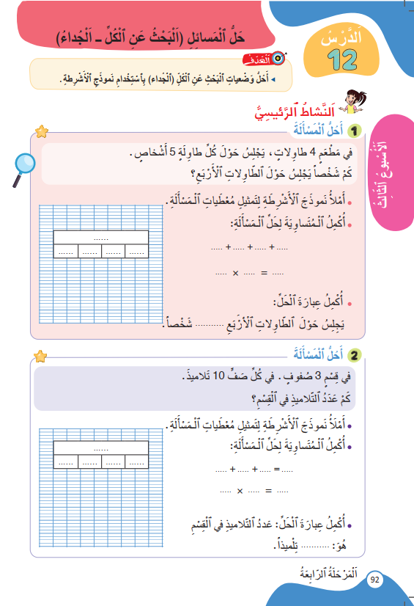
خذوا كراساتكم ص 92، سنصحح تمارين الواجب المنزلي.
Version provisoire pour la formation des enseignants
Version provisoire pour la formation des enseignants

Slide 11

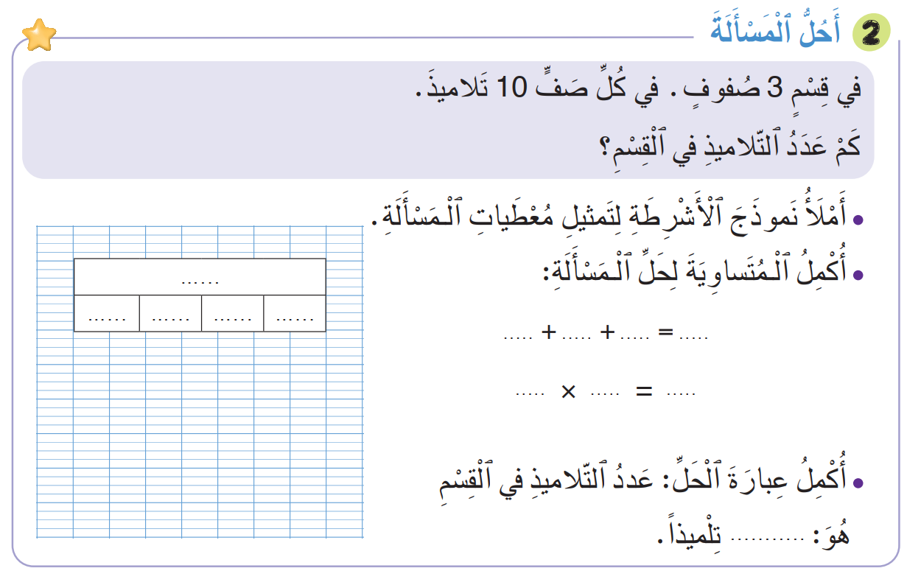
صححوا التمرين 2 لديكم دقيقتان.
2
?
10
10
10
10 10 10 30
3 10 30
30

Slide 12
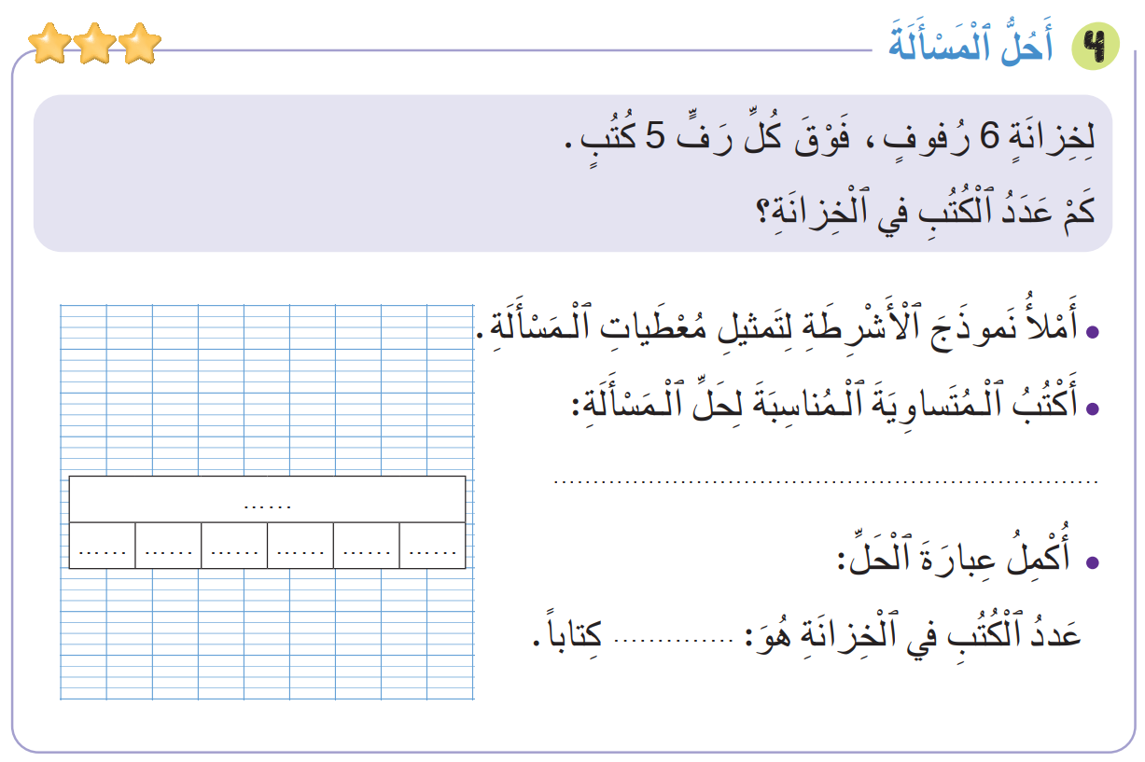
صححوا التمرين 4 لديكم دقيقتان.
2
6 x 5 = 30
?
5
5
5
5
5
5
30

Slide 13
(ة)خاص بالأستاذ
افتتاح الدرس
1
تصحيح الواجب المنزلي
الحساب الذهني

Slide 14
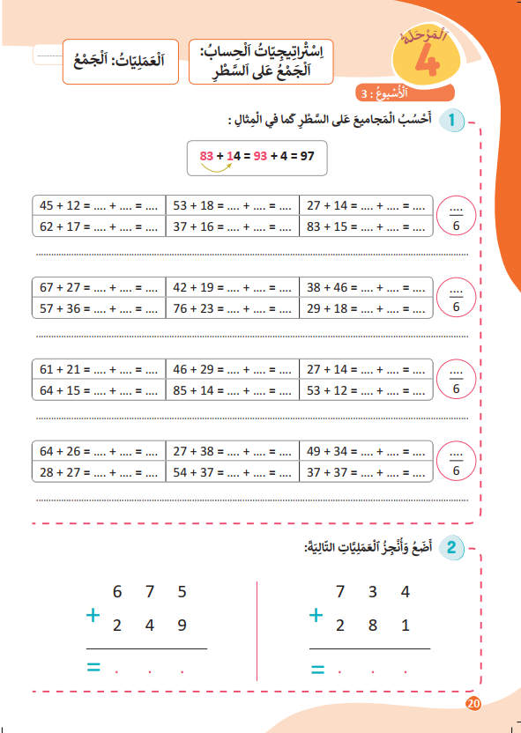
خذوا كراسات الحساب الذهني الصفحة 20.

Slide 15
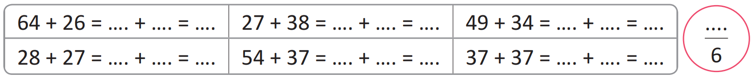

لديكم دقيقة واحدة لإنجاز العمليات التالية.

Slide 16
صححوا واكتبوا عدد الإجابات الصحيحة. لديكم دقيقة واحدة.
1
84
6
90
57
8
65
79
4
83
48
7
55
84
7
91
67
7
74

Slide 17
(ة)خاص بالأستاذ
  مراجعة الدرس 1
2
تعرف وحدة السنتمتر لقياس الأطوال.

Slide 18

خذوا دفاتر البحث.

Slide 19
ارسموا قطعة طولها 8 سنتمترات على دفاتركم باستعمال المسطرة.
يتأكد الأستاذ(ة) من احترام المتعلمين للقياس المطلوب ومن الاستعمال الصحيح للمسطرة.
8 cm

Slide 20

صححوا.

Slide 21

فيديو نمذجة الدرس 1

Slide 22
(ة)خاص بالأستاذ
  مراجعة الدرس 2
3
تعرف وحدة المليمتر لقياس الأطوال.

Slide 23
ارسموا قطعة طولها 6 سنتمترات و 4 مليمترات على دفاتركم باستعمال المسطرة.
يتأكد الأستاذ(ة) من احترام المتعلمين للقياس المطلوب ومن الاستعمال الصحيح للمسطرة.
6 cm 4 mm

Slide 24
صححوا.

Slide 25

فيديو نمذجة الدرس 2

Slide 26
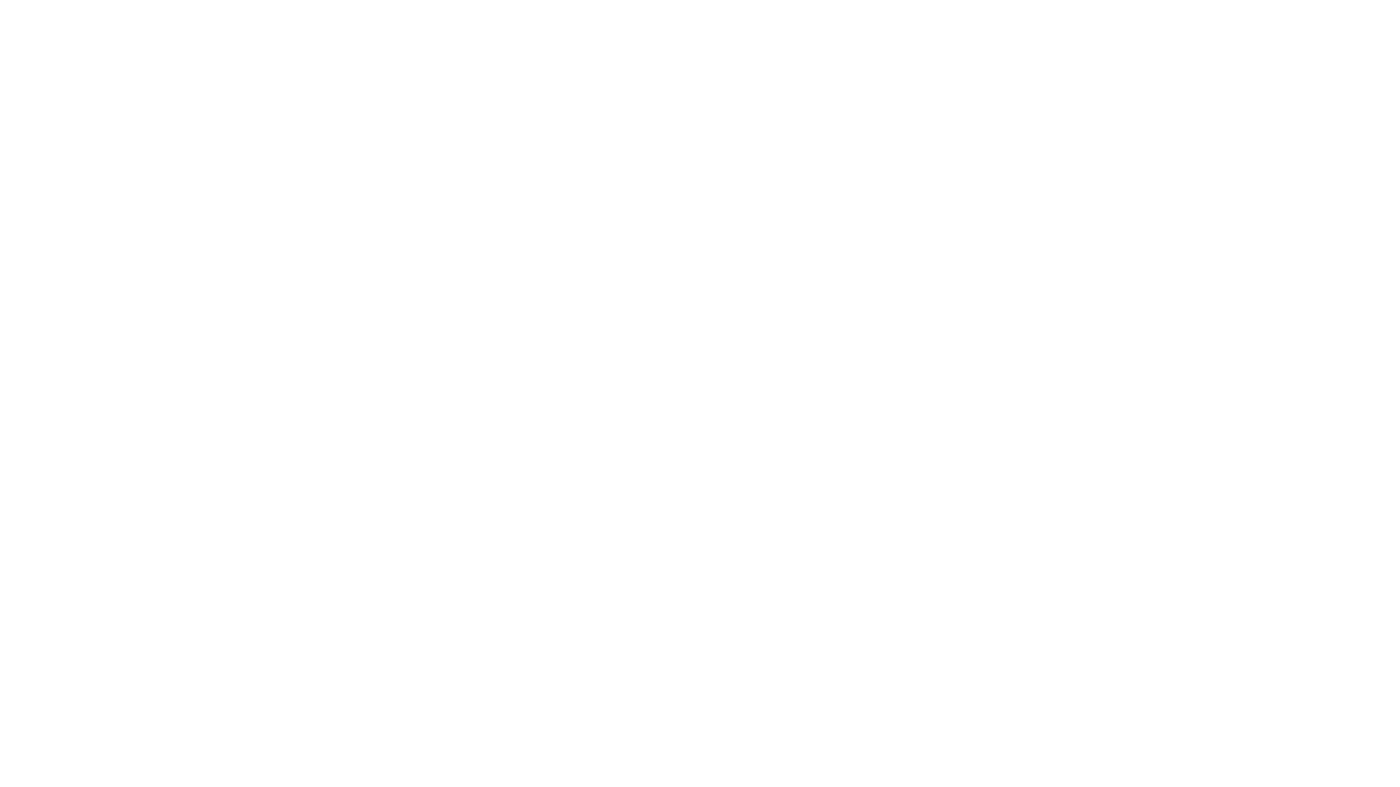
خذوا الكراسات ص 94. أنجزوا النشاط 1. لديكم 4 دقائق.
سأمر بين الصفوف لأقدم المساعدة إليكم وأدون ملاحظاتي في كراساتكم.
4

Slide 27
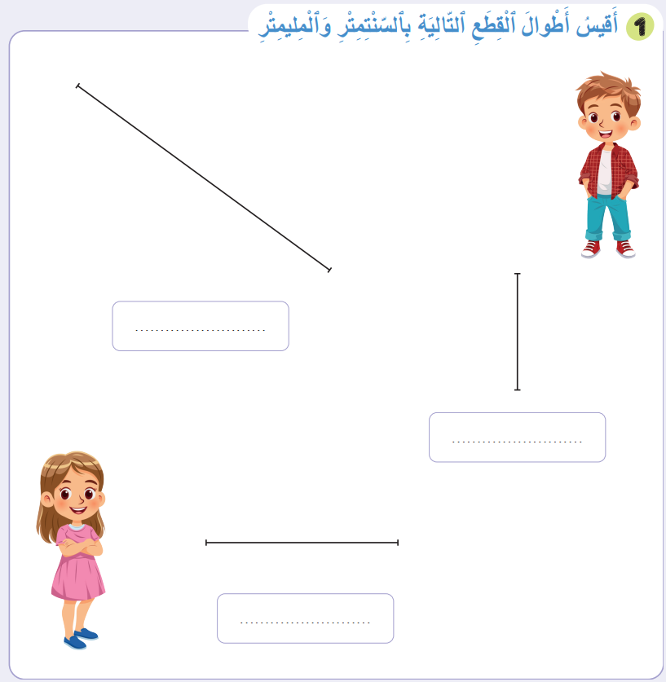
صححوا. لديكم دقيقة.
1
8 cm 1 mm
2 cm 9 mm
5 cm

Slide 28
(ة)خاص بالأستاذ
  مراجعة الدرس 3
3
تعرف العلاقة بين وحدتي السنتمتر والمليمتر والقيام بتحويلات.

Slide 29

خذوا الألواح.

Slide 30
قوموا بتحويل السنتمترات الكاملة والمليمترات إلى المليمتر على الألواح.
3 cm 7 mm =….. mm

Slide 31
ارفعوا الألواح.

Slide 32
صححوا.
3 cm 7 mm = 37 mm

Slide 33
فيديو نمذجة الدرس 3

Slide 34
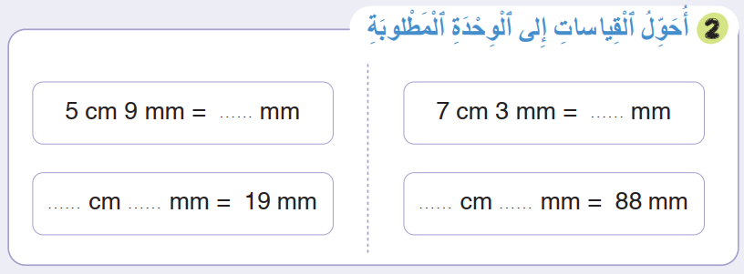

أنجزوا النشاط 2. لديكم 5 دقائق.
سأمر بين الصفوف لأقدم المساعدة إليكم وأدون ملاحظاتي في كراساتكم.
5

Slide 35
صححوا. لديكم دقيقة
1
59
73
1
9
8
8

Slide 36
(ة)خاص بالأستاذ
  مراجعة الدرس 4
4
حل المسائل البحث عن الكل (الجداء) باستخدام نموذج الأشرطة.

Slide 37
خذوا الألواح.

Slide 38
انتبهوا، سأقرأ المسألة ويقرأها بعدي تلميذان منكم.
فِي مَلْعَبٍ 4 فِرَقٍ. فِي كُلِّ فِرْقَةٍ 7 لاعِبينَ.
كَمْ عَدَدُ اللاّعِبِينَ في الْمَلْعَبِ؟

Slide 39
مثلوا على الألواح المسألة في نموذج الأشرطة.
فِي مَلْعَبٍ 4 فِرَقٍ. فِي كُلِّ فِرْقَةٍ 7 لاعِبينَ.
كَمْ عَدَدُ اللاّعِبِينَ في الْمَلْعَبِ؟
?
… | … | … | …

Slide 40
ارفعوا الألواح.

Slide 41
صححوا.
فِي مَلْعَبٍ 4 فِرَقٍ. فِي كُلِّ فِرْقَةٍ 7 لاعِبينَ.
كَمْ عَدَدُ اللاّعِبِينَ في الْمَلْعَبِ؟
?
7 | 7 | 7 | 7

Slide 42
اكتبوا العملية المناسبة واحسبوا عدد اللاعبين في الملعب.
?
7 | 7 | 7 | 7
............................

Slide 43
صححوا.
?
7 | 7 | 7 | 7
4 x 7 = 28

Slide 44

فيديو نمذجة الدرس 4

Slide 45
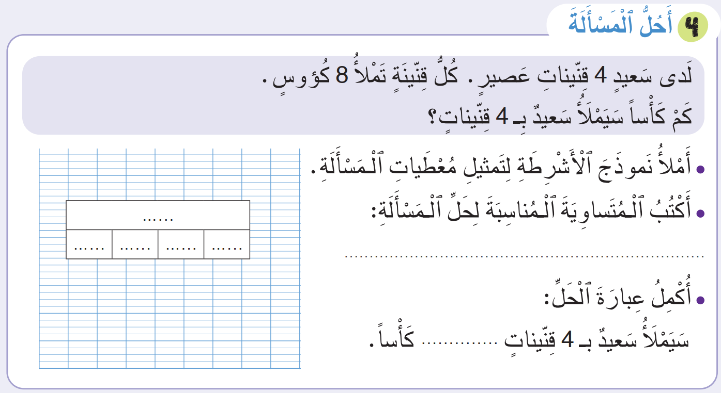
أنجزوا النشاط 4 الصفحة 95. لديكم 8 دقائق
8

Slide 46
صححوا. لديكم دقيقة
1
?
8
8
8
8
4 x 8 = 32
32

Slide 47
(ة)خاص بالأستاذ
اختتام الدرس
5

Slide 48
اختتام الدرس
6
إلى اللقاء. في الحصة القادمة.

Slide 49

(ة)خاص بالأستاذ
بناء على إنجازات المتعلمين خلال أنشطة المراجعة
ما تقديرك لنسب التحكم في أهداف الأسبوع؟
تسجل النسب على صفحة اليوم من مذكرة الأستاذ.

